Slide 1
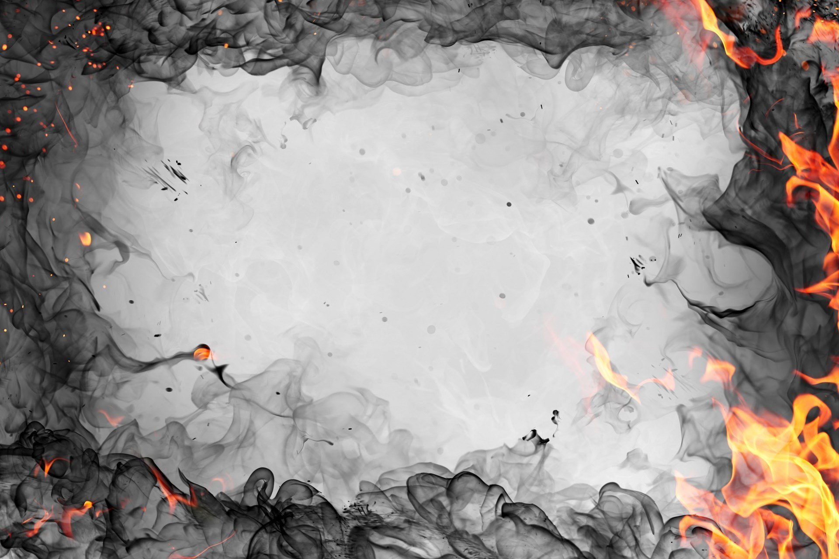
Карта памяти
сожженных деревень
Ошмянского
района
Государственное учреждение образования
“Новосёлковская средняя школа Ошмянского района”.
КАРТА ПАМЯТИ
СОЖЖЁННЫХ ДЕРЕВЕНЬ
ОШМЯНСКОГО РАЙОНА
ССЫЛКА НА КАРТУ: https://www.google.com/maps/d/edit?mid=1QyVawC7LC7OG1MxaeLAzatG4KqDNboE&ll=54.407156365088674%2C25.810725582385235&z=9
ГУО “Новосёлковская средняя школа Ошмянского района”
Выполнил Матвей Павловский
Руководитель: Ольховка С.Ю.

Slide 2
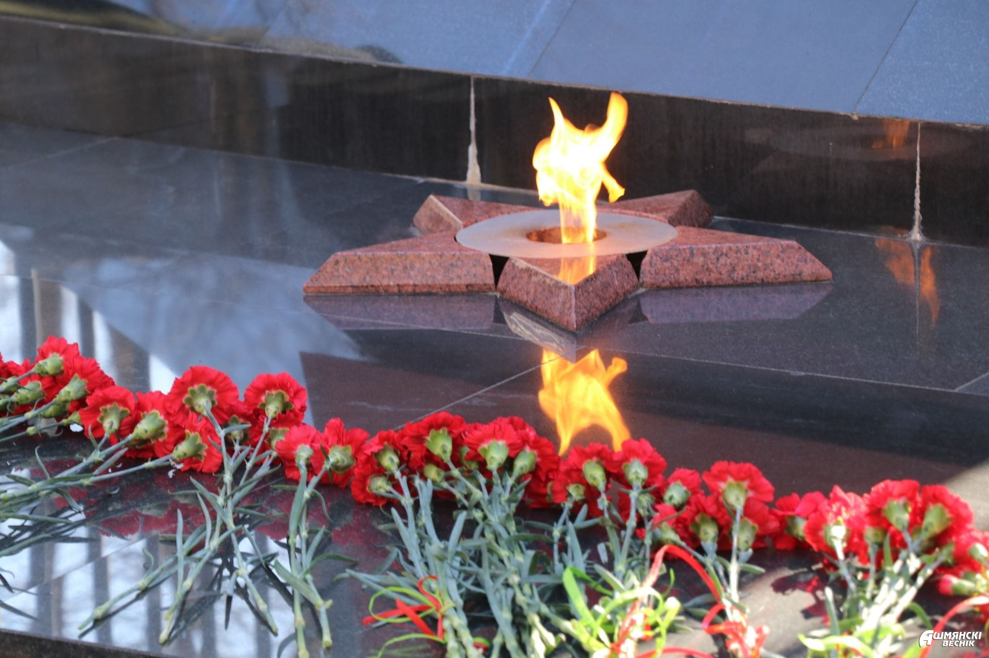
Карта памяти
сожженных деревень
Ошмянского
района
Нет в Беларуси мест, которые бы обошла война. Ошмянский район также разделяет боль утраты этой трагедии, ощутив её на себе.
Давно не осталось живых свидетелей той страшной поры, однако до сих пор ведутся расследования по фактам геноцида белорусского народа в годы Великой Отечественной войны.
Благодаря сведениям Национального архива Республики Беларусь и созданному на основе его данных онлайн сервиса http://db.narb.by/, Ошмянского краеведческого музея имени Фр.Богушевича, книги“Памяць. Ошмянский район” определены потери Ошмянской земли. А именно:
1793 мирных жителя района были расстреляны, 325 наших земляков пропали без вести, а 10 населенных пунктов, полностью или частично, были уничтожены. Однако, по устным источникам, эти цифры немного больше. Об этом и пойдет речь..

Slide 3
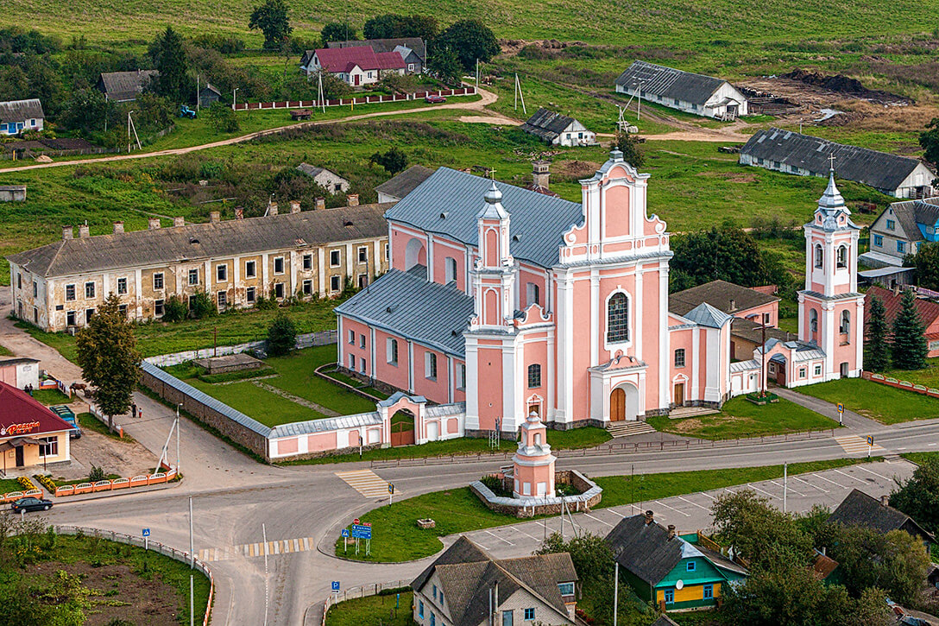
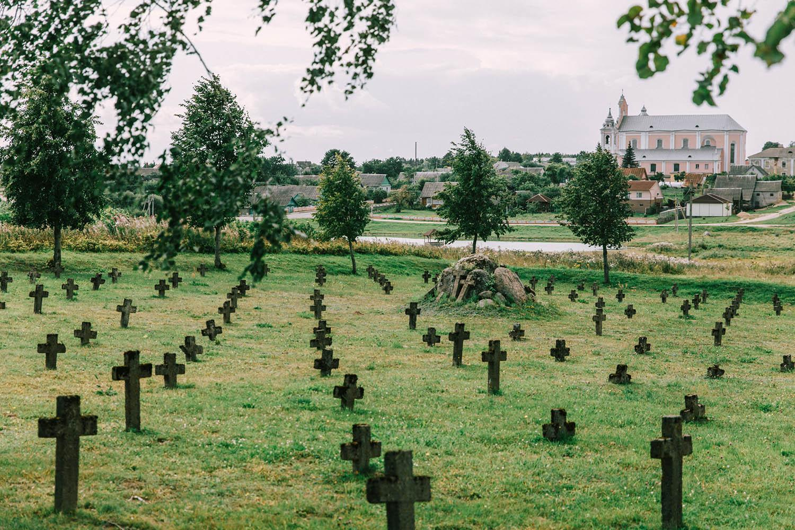
Карта памяти
сожженных деревень
Ошмянского
района
БОРУНЫ
Дата разрушения: июль 1944г.
Домов до войны: 50
Домов после войны: 4
Жителей до войны: 307
Убито жителей: 13
Статус: восстановлена
На сегодняшний день агрогородок Боруны - центр сельсовета. Стал известен в 1700 г.,благодаря открытию здесь Базыльянского монастыря и школы, позже - боевым действиям Первой мировой войны, а потом деятельности учительской семинарии в 1920-х гг.

Slide 4
Карта памяти
сожженных деревень
Ошмянского
района
БУРТИШКИ
Дата разрушения: июль 1944г.
Домов до войны: 9
Домов после войны: 1
Жителей до войны: 51
Убито жителей: 1
Статус: почти не восстановлена
На сегодняшний день д.Буртишки Крейванцевского сельсовета весьма малочисленна. По данным переписи 2019 года здесь проживают 4 человека.(1 семья))

Slide 5
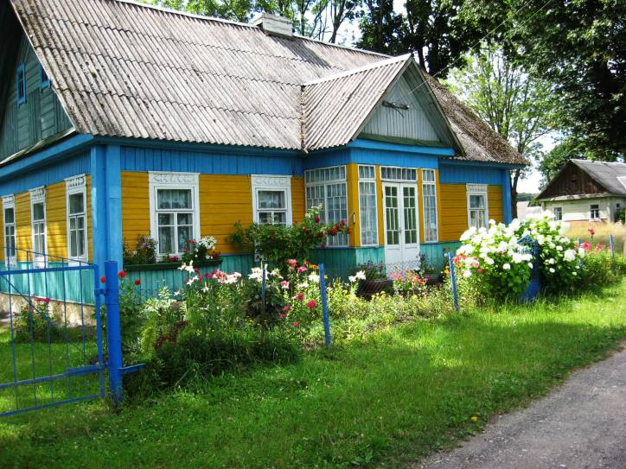
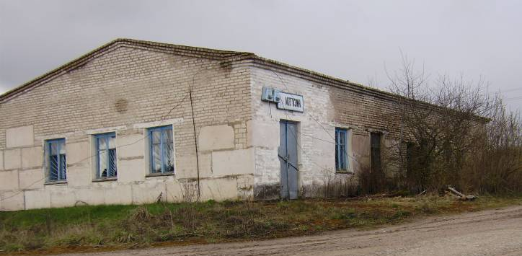
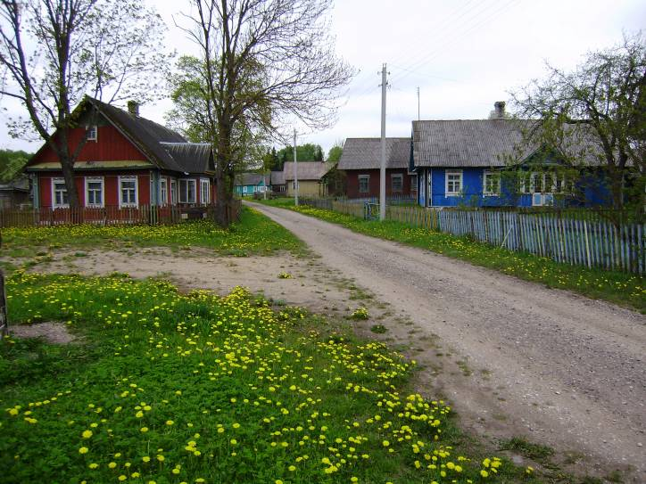
Карта памяти
сожженных деревень
Ошмянского
района
ДОРЖИ
Дата разрушения: июль 1944г.
Домов до войны: 41
Домов после войны: 7
Жителей до войны: 127
Убито жителей: 2
Статус: восстановлена
На сегодняшний день эта деревня Гравжишковского сельсовета не многолюдна. Возможно, из-за того, что перестали действовать магазин и некоторые другие хозяйственные объекты. По данным переписи в Доржах проживает 18 человек. Однако много домов куплено под дачи. Дома и дворы ухоженные и аккуратные.

Slide 6
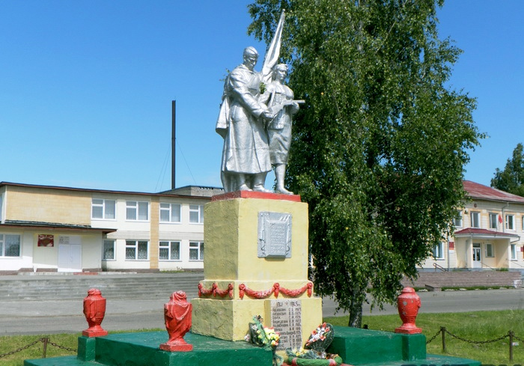
Карта памяти
сожженных деревень
Ошмянского
района
ЖУПРАНЫ
Дата разрушения: июль 1944г.
Домов до войны: 116
Домов после войны: 67
Жителей до войны: 700
Убито жителей: 45
Статус: восстановлена
На сегодняшний день агрогородок Жупраны - центр сельсовета. Там проживает около 800 человек. Здесь на сельском кладбище похоронен Фр.Богушевич, функционирует костёл Св.Петра и Павла, на базе школы работает музей

Slide 7
Карта памяти
сожженных деревень
Ошмянского
района
КАРЛОВЩИНА
Дата разрушения: июль 1944г.
Домов до войны: 21
Домов после войны: 14
Жителей до войны: 87
Убито жителей: 4
Статус: восстановлена
В настоящем немноголюдная деревня Гольшанского сельсовета. Теперь проживает около 15 жителей. А в начале 20 века здесь было имение Воеводских, следы которого совсем исчезли в 2012

Slide 8
Карта памяти
сожженных деревень
Ошмянского
района
КОРОБЫ
Дата разрушения: июль 1944г.
Домов до войны: 69
Домов после войны: 50
Жителей до войны: 210
Убито жителей: -
Статус: восстановлена
Деревня в Гольшанском сельсовете. проживает 45 жителей по данным переписи 2019г.

Slide 9
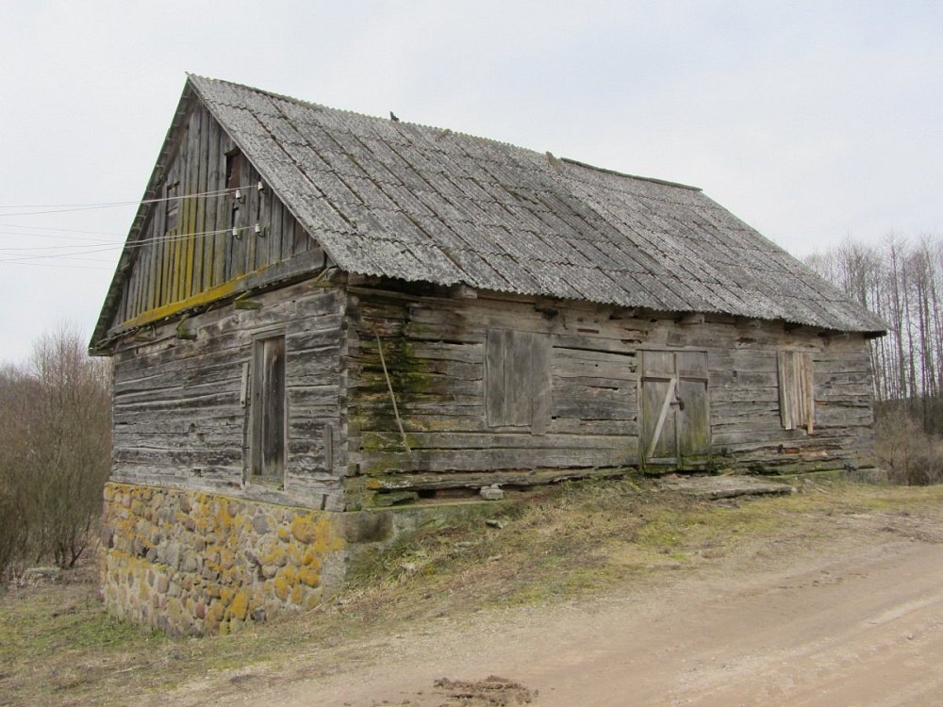
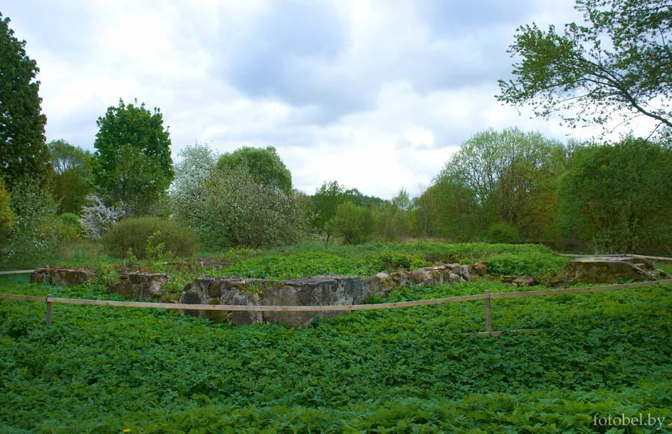
Карта памяти
сожженных деревень
Ошмянского
района
НАРУШЕВЦЫ
Дата разрушения: июль 1944г.
Домов до войны: 37
Домов после войны: 10
Жителей до войны: 107
Убито жителей: -
Статус: восстановлена
Деревня Гольшанского сельсовета. Сведений почти нет. Сохранилась водяная мельница и фундаменты построек бывшего фольварка начала 20 века

Slide 10
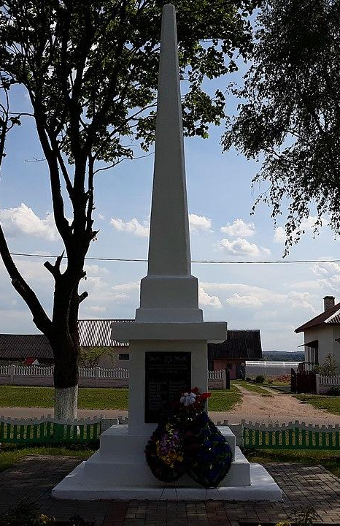
Карта памяти
сожженных деревень
Ошмянского
района
НОВОСЁЛКИ
Дата разрушения: июль 1944г. при освобождение населенного пункта.
Исходя из воспоминаний местных жителей, ветерана ВОВ Бралковского Станислава Юльяновича и записи одним предложением без приведенных цифровых показателей в книге “Память” , следует, что в деревне Новосёлки были сожжены половина жилых домов
На сегодняшний день агрогородок Новосёлки - центр сельсовета.

Slide 11
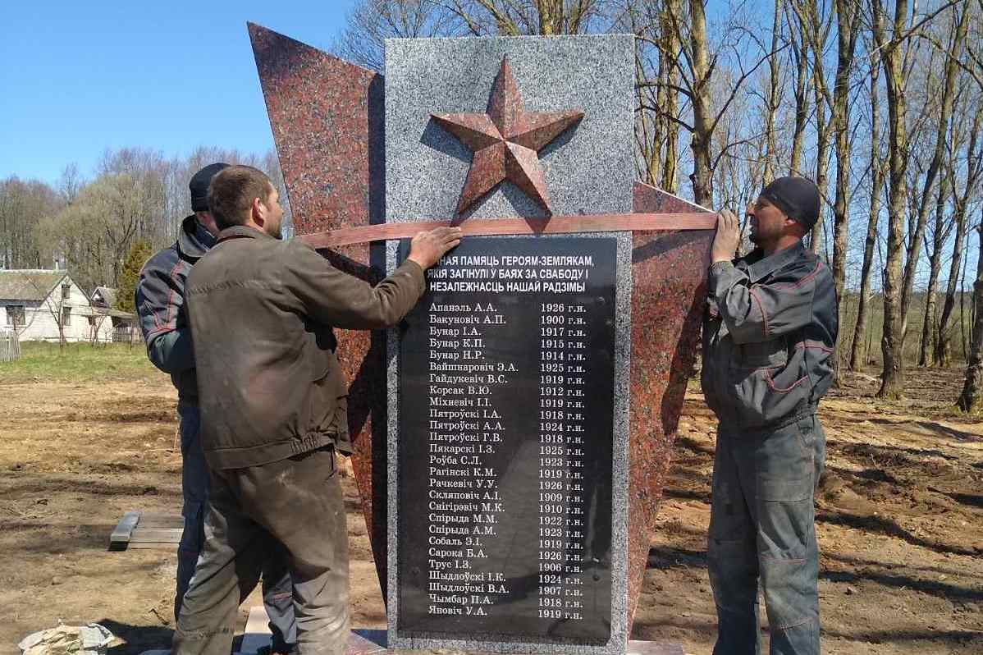
Карта памяти
сожженных деревень
Ошмянского
района
СЕМЕРНИКИ
Дата разрушения: июль 1944г.
Домов до войны: 98
Домов после войны: 62
Жителей до войны: 297
Убито жителей: -
Статус: восстановлена
На сегодняшний достаточно большая деревня в составе Гольшанского сельсовета. По данным переписи населения 2019 г. здесь проживает 155 человек. Есть памятник погибшим воинам-землякам. В преддверии 1 Мая 2022 году он был полностью обновлён.

Slide 12
Карта памяти
сожженных деревень
Ошмянского
района
ТРАСЕЧЕНЯТА
Дата разрушения: июль 1944г.
Домов до войны: 56
Домов после войны: 26
Жителей до войны: 240
Убито жителей: 17
Статус: восстановлена
Деревня, в которой проживает около 80 человек входит в состав Борунского сельсовета, в 3 км от аг.Боруны

Slide 13
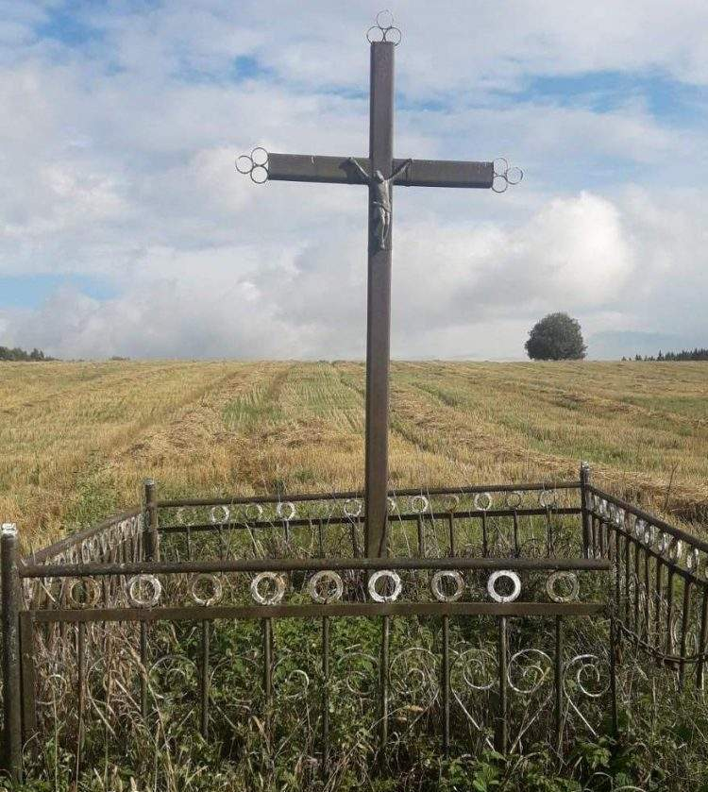
Карта памяти
сожженных деревень
Ошмянского
района
ХУТОР МАРИАМПОЛЬСКИЙ
Дата разрушения: 16 июля 1942г.
Домов до войны: 1
Домов после войны: 0
Жителей до войны: 2
Убито жителей: 2 местных жителей и ещё 8 человек, которые находились рядом были сожжены в хуторском доме
Статус: не восстановлен
https://profkult-grodno.by/lish-krest-napominaet-chto-kogda-to-zdes-zhili-lyudi.-kak-derevni-oshmyanskogo-rajona-postradali-ot-fashistskih-karatelej-v-proekte-sestry-hatyni.html
Теперь только этот крест напоминает о былом хуторе Мариампольский вблизи д.Труханы Гродиевского сельсовета

Slide 14
Карта памяти
сожженных деревень
Ошмянского
района
ЯКЕЛЕВЩИНА
Дата разрушения: 1944г.
Домов до войны: 10
Домов после войны: 0
Жителей до войны: 47
Убито жителей: -
Статус: не восстановлена
В настоящий момент в этой деревне Жупранского сельсовета давно никто не проживает. Однако этот населённый пункт не упразднён. Возможно, потому что является Родиной известного эмигранта, общественного деятеля Антона Шукелойця

